Slide 1




株式会社SHIBUYA109エンタテイメント
2026年4月17日（金）14時解禁
SHIBUYA109 ABENO 15周年アニバーサリーキャンペーン開催のお知らせ
第1弾は、スペシャルイラストとコラボレーション！
『SHIBUYA109 ABENO
15th Anniversary Campaign』
2026年4月25日（土）より記念イベントが順次スタート！
株式会社SHIBUYA109エンタテイメント（本社：東京都渋谷区、代表取締役社長：石川あゆみ）が大阪・阿倍野で運営する施設「SHIBUYA109阿倍野店」が本年4月26日（日）に開業15周年を迎えます。それに伴い、アニバーサリーキャンペーンとして『SHIBUYA109 ABENO 15th Anniversary Campaingn』を開催しております。4月1日（水）より館内掲出中のキービジュアルのほか、4月25日(土)からは館内で各種イベントを実施いたします。
キービジュアルは、人気クリエイターnsn(ニシナ)さんによる大阪をイメージした特別な描き下ろしイラストです。
キービジュアルを使用したショッパーや、オリジナルのフレークシールのノベルティプレゼント、SNSプレゼントキャンペーンも開催し15周年を盛り上げます！
『15th Anivversary Campaign』の詳細は次頁以降をご参照ください。
nsn（ニシナ）
東京を拠点に活動。
めじるしチャームやアイドルのグッズデザインも担当。
個展も開催するなど、今大注目のイラストレーター。
Instagram：https://www.Instagram.com/7nsnnn/
X：https://x.com/nsnnn7
『15th Anniversary Campaign』
①オリジナルキャンペーンビジュアルの掲出！
②SHIBUYA109阿倍野店限定ノベルティ
プレゼント！
③スペシャル抽選会の開催！

Slide 2
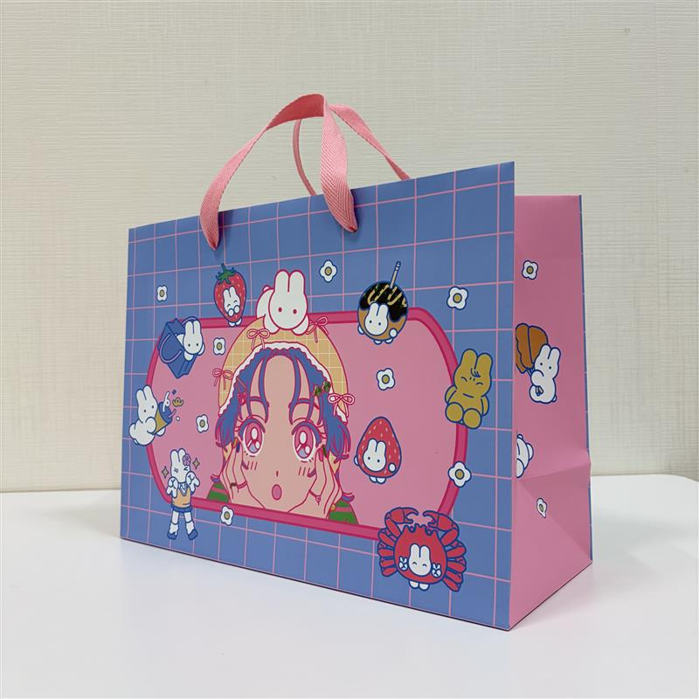
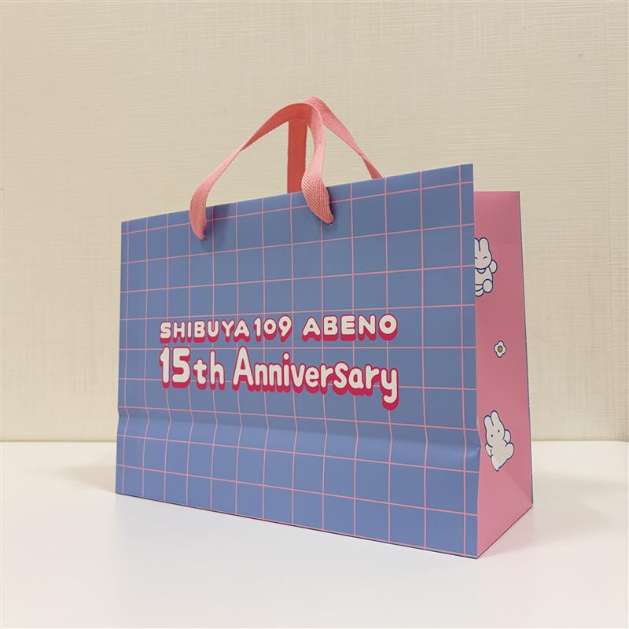
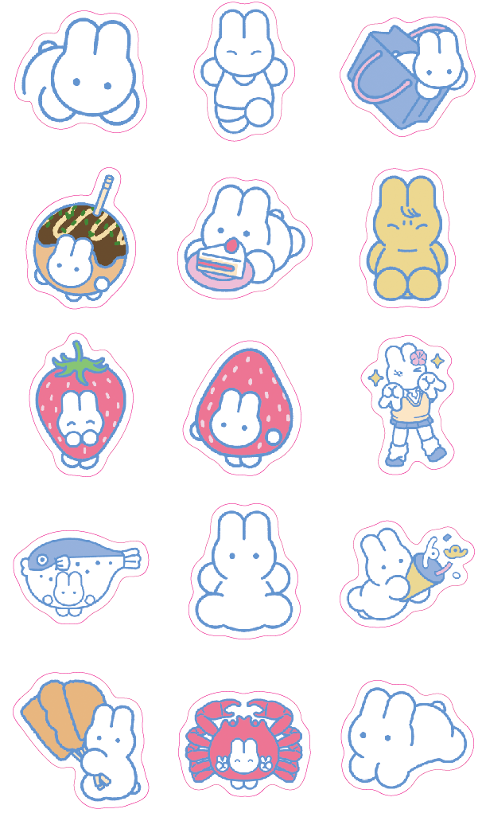
1
キャンペーンビジュアル掲出
期間中、SHIBUYA109阿倍野店のエントランスショーウィンドウをはじめ、阿倍野歩道橋看板や、OsakaMetroコンコースなどの交通広告を含む館内外に、『SHIBUYA109 ABENO 15th Anniversary Campaign』のビジュアルを掲出しています。
２
SHIBUYA109阿倍野店限定ノベルティプレゼント
『SHIBUYA109 Anniversary 15th Anniversary Campaign』開催を記念したSHIBUYA109阿倍野店限定豪華ノベルティ（非売品）を、先着でプレゼントいたします。
①オリジナルショッパープレゼント
SHIBUYA109阿倍野店の各店舗にて、ご購入いただいた方に
『オリジナルショッパー』をご購入毎に1つプレゼントいたします。
※各店舗無くなり次第終了です。
配布期間：4月25日（土）～
配布店舗：SHIBUYA109阿倍野店各店舗
➁フレークシールプレゼント
館内にて1会計3,000円（税込）以上お買い物をしていただいた方を対象に、
オリジナルフレークシール（全1種）を先着でプレゼントいたします。
※ノベルティはなくなり次第終了です。
※1会計につき1つまでのお渡しです。
※レシート合算不可
配布期間：4月25日（土）～
対象店舗：SHIBUYA109阿倍野店各店舗
③SNSプレゼントキャンペーン
SHIBUYA109阿倍野店公式Instagramをフォロー＆該当投稿にいいねを押してご応募いただけるプレゼント企画。抽選で計10名様に、限定ノベルティをプレゼントいたします。
賞品：オリジナルショッパー＆フレークシール 計10名様
応募期間：2026年4月25日（土）～5月10日（日）
SHIBUYA109阿倍野店公式Instagramアカウント：＠SHIBUYA109ABENO
※応募詳細はアカウントの該当投稿をご覧ください。
※賞品は当選者お1人様につき1セットのプレゼントです。
オリジナルショッパーイメージ
オリジナルフレークシールイメージ

Slide 3

３
スペシャル抽選会開催
SHIBUYA109阿倍野店館内各店舗にて、1会計4,000円（税込）以上お買い物をしていただいた方を対象に、
いちご狩り形式の15周年スペシャル抽選会を開催。
SHIBUYA109阿倍野店限定お買物券や豪華景品をプレゼントいたします。
※5月2日（土）～5月6日（水）にお買い物をしていただいたレシート提示のみ対象となります。
開催日：5月2日（土）～5月6日（水祝）
開催時間：10:30～20:30
開催場所：SHIBUYA109阿倍野店エントランス前特設会場
賞品：美容家電・SHIBUYA109阿倍野店限定お買物券など
対象店舗：SHIBUYA109阿倍野店各店舗
※お買物券有効期限：2026年5月2日(土)～5月31日(日)
※すべての内容は予告なく変更となる場合がございます。あらかじめご了承ください。
SHIBUYA109阿倍野店 施設情報
住所
大阪市阿倍野区阿倍野筋1-6-1 キューズモール2F
TEL
06-6556-7109
営業時間
10時～21時
ホームページ
https://www.shibuya109.jp/

